Slide 1
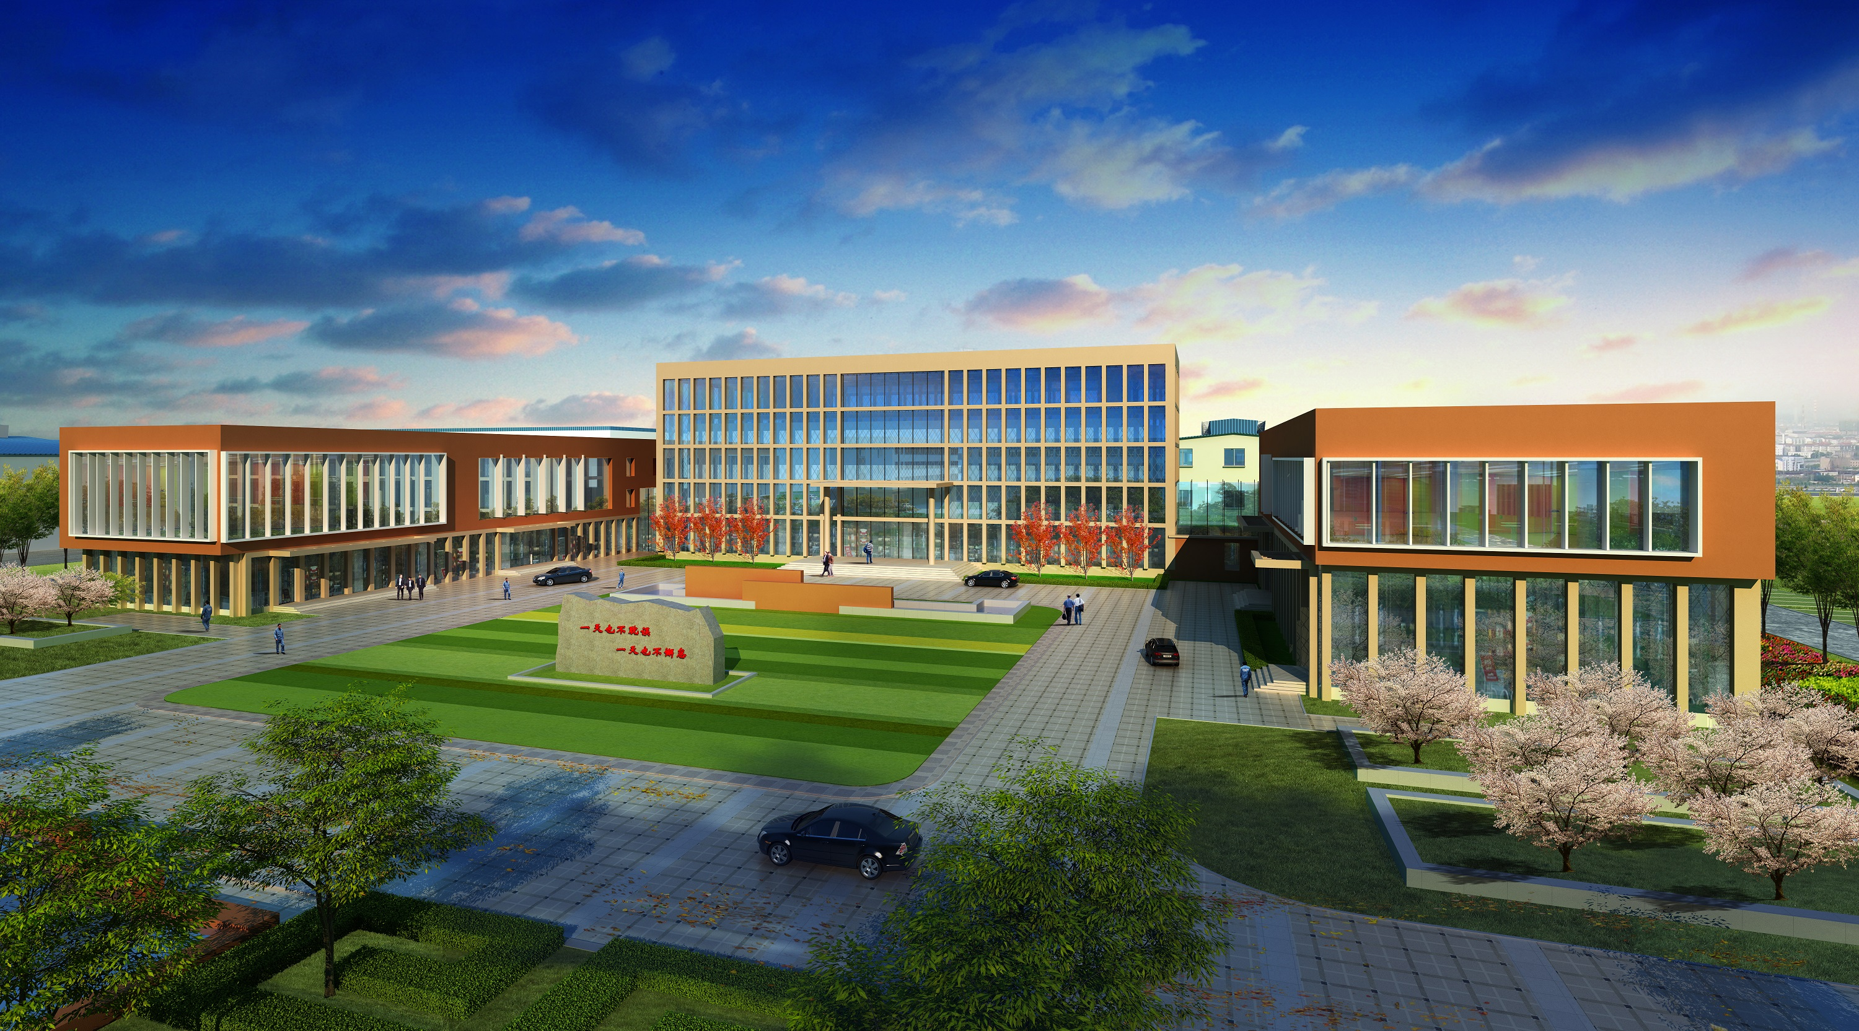
钪基新材料产业化新进展
汇报人：卢东昱
2024年4月26日

Slide 2
一、钪资源分布
二、钪的应用场景
三、全球最大钪生产商——中冶新能源
四、未来展望

Slide 3
一、钪资源分布

Slide 4
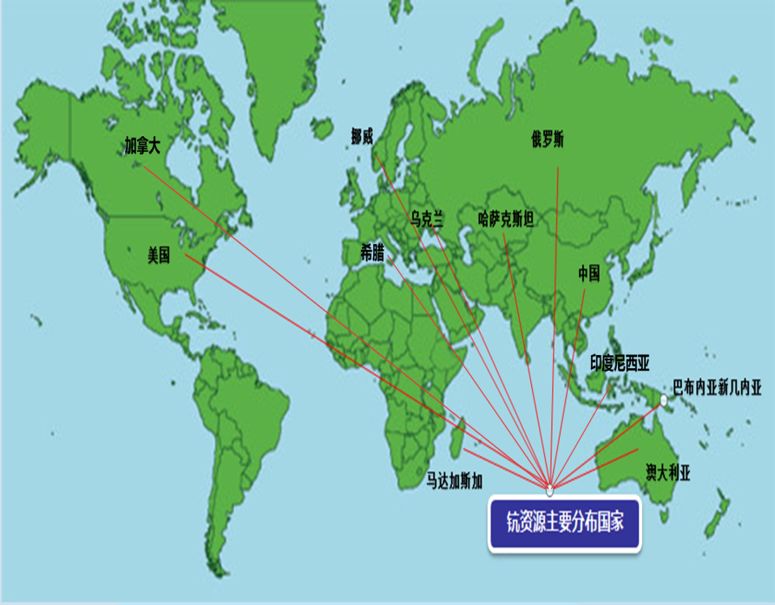
1.1 概述
全世界钪的储量约为200万吨
钪在地壳中的平均丰度为22×10⁻⁶，排第36位，与铅(14×10⁻⁶)、钴(25×10⁻⁶)相当。
主要分布在俄罗斯、中国、澳大利亚、美国、菲律宾、印度尼西亚和南非等国。
我国钪资源丰富
约65万吨，占全球总资源量的33%；
磷块岩和铝土矿矿床中钪储量约29万t，占总储量的44.6%；
白云鄂博多金属矿：平均Sc₂O₃含量82×10⁻⁶，约占总储量的30%。
巴布亚新几内亚

Slide 5
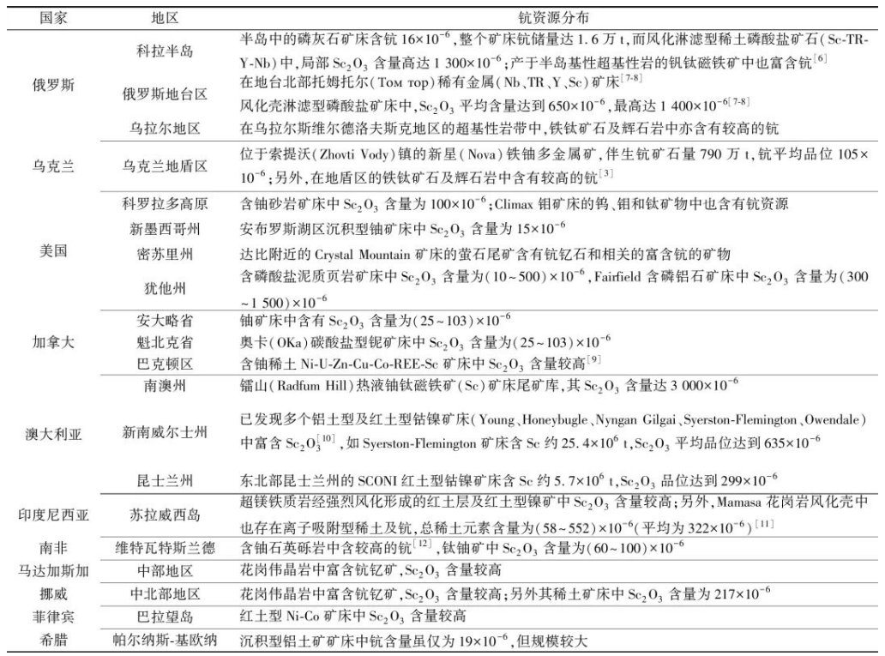
1.2 国际分布
Notes:
国际上，俄罗斯地台区、美国犹他州、澳大利亚南澳州的部分矿藏钪含量较高，在1000ppm以上，印度尼西亚红土镍矿中也存在较高稀土（含钪），平均在300ppm以上。

Slide 6
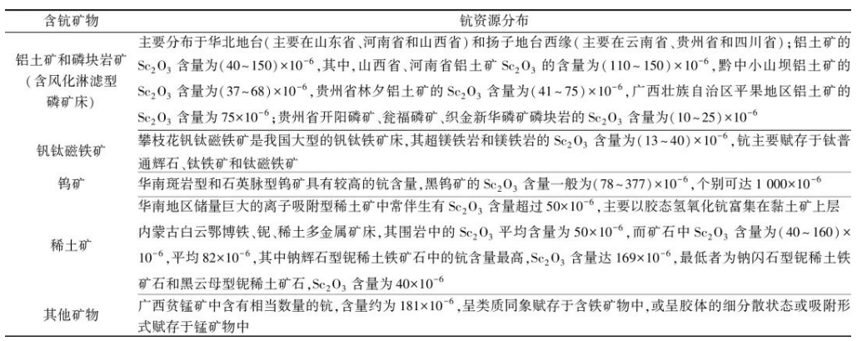
1.3 国内分布
赵宏军等.全球钪资源供需分析及对策建议.《 中国矿业》， 2019-04-25.
Notes:
我国含钪矿床主要分布于华北地台、扬子地台西缘、华南等地区，整体上含量在50~150ppm，富集在铝土矿和稀土矿。

Slide 7
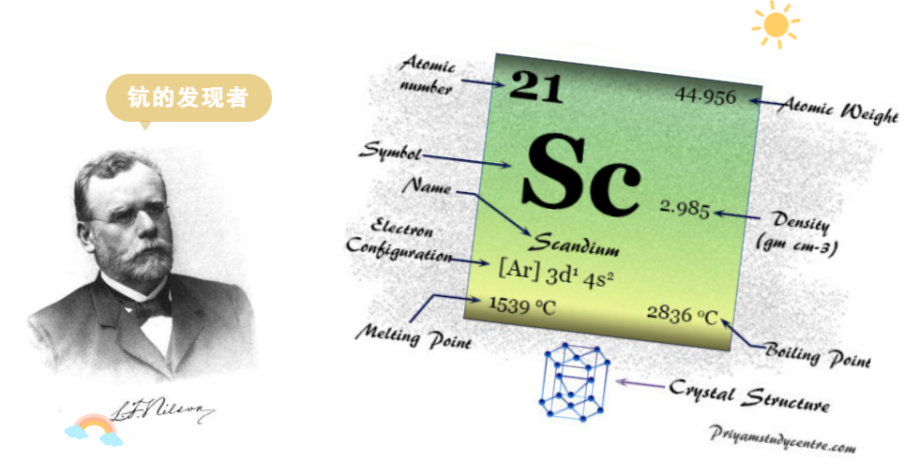
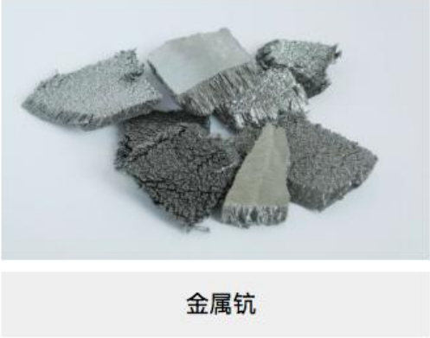
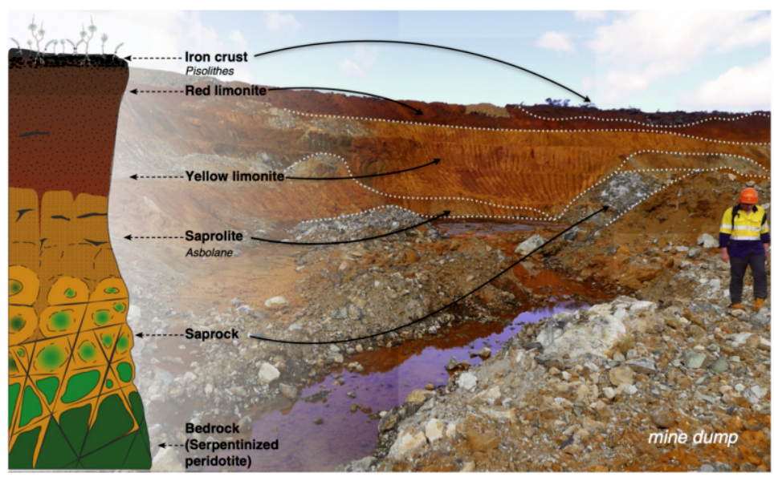
1.4 钪属于稀散金属，也属于稀土元素
最轻的稀土元素
类硼，原子序号21，质量为44.956
位于元素周期表的第四周期第三副族
稀散特性
独立钪矿物极少；
与高场强元素 (即半径小且离子电价高的元素) 、钨、锡、铁等元素形成矿石
提取成本高
按目前的技术水平，可经济回收极小一部分钪，大量赋存于铝土矿和稀土矿中的钪还没有实现有效回收。
澳大利亚、新喀里多尼亚和阿根廷东北部发现了富钪的风化壳型红土层

Slide 8
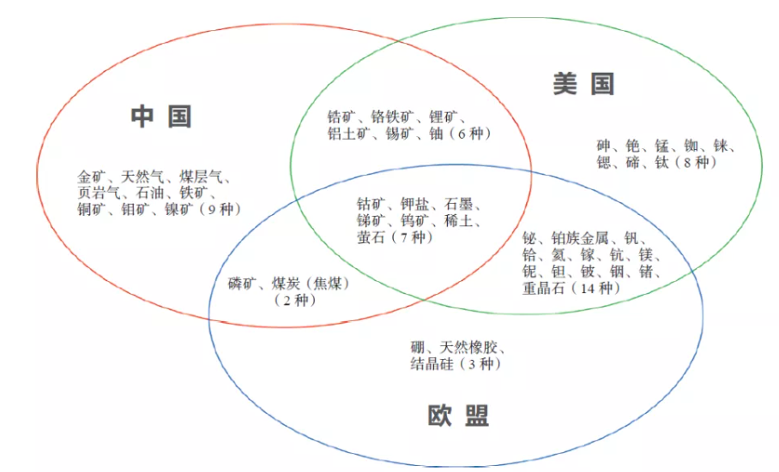
1.5 钪已被广泛关注
中国、美国、欧盟“特别关注”金属关系示意图
中国、美国和欧盟列出的需要“特别关注”的矿产共49种（重稀土、轻稀土合并为稀土，钪归入稀土元素）
钴矿、钾盐、石墨、锑矿、钨矿、稀土（含钪）、萤石
中美欧战略共有：7种；
中美战略共有：6种；
中欧战略共有：2种；
美欧战略共有：14种
Notes:
钪是已经被中、美、欧同时关注的稀土元素

Slide 9
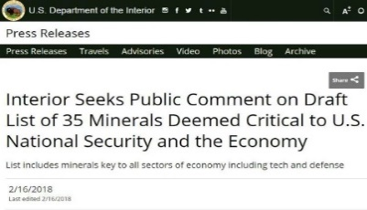
1.6 钪已成为全球性战略矿产
被美国、欧盟、日本、加拿大、澳大利亚等发达国家和地区列为关键战略矿产之一
中国钪产业政策
发达国家钪产业政策
家分店
2017年，《战略性新兴产业重点产品和服务指导目录》将“钪合金材料”列入。
2018年,《重点新材料首批次应用示范指导目录》将“高纯氧化钪”列入。
2022年,《澳大利亚关键矿产战略》将钪、稀土等列入26种关键矿产。
2018年5月，美国内政部将钪、稀土等列为35种战略矿产。
2021年,加拿大公布31种关键矿产清单，包括钪。
2021年，《重点新材料首批次应用示范指导目录》将“含钪铝合金、铝钪合金靶材、铝合金焊丝、稀土化合物”等列入。
2016年,《全国矿产资源规划》确定稀土(含钪)等24种矿产为战略性矿产 。
2017年，《技术改造申请资金专项重点方向》将“轨道列车用铝钪合金”、“硅铝合金焊丝”列入。
2019年,《澳大利亚关键矿产战略》将钪、稀土等列入24种关键矿产。
2022年,美国更新50种关键矿物商品清单，包含钪。
2024年,欧盟更新34种关键原材料目录，包含钪。
Notes:
被发达国家和地区列为关键战略矿产之一

Slide 10
二、钪的应用场景

Slide 11
2.1 产业链透视
钪产业链基本情况
提钪原料
初级钪材
终端钪材
应用领域
反导弹防御系统、军事通讯、潜艇用水下激光器
氧化钪/高纯氧化钪
含钪石榴石粉
激光晶体
红土镍矿
钪锆复合粉
燃料电池
新能源领域
钛白废液、
氧氯化锆废液
碘化钪
电视摄像和广场、体育馆、马路照明
钪钠卤灯
金属钪
铝钪/镁钪
应用合金
产品
钪铝靶材、储氢合金、航天航空、高速列车、核反应堆、船舶等领域
稀土尾矿、
钨渣、铀渣、赤泥
铝钪/镁钪
中间合金
Notes:
现在制备高纯氧化钪的原料主要为红土镍矿、钛白废液等，产品主要为钪锆复合粉和铝钪中间合金。

Slide 12
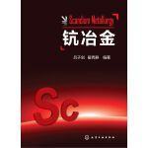
2.2 合金领域
钪是铝合金之王，也是第四代航空航天材料
“钪是到目前为止发现的最有效的合金化元素，微量钪加入铝合金中不仅能显著细化铝合金晶粒，抑制铝合金再结晶，而且可显著提高铝合金的强度、塑性、高温性能、抗腐蚀性、焊接性和增强抗中子辐射损伤性能。”
吕子剑、翟秀静，《钪冶金》，北京，化学工业出版社，2015年9月

Slide 13
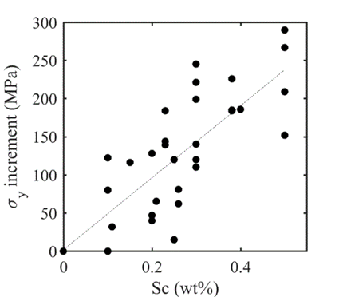
2.2 合金领域
微合金化：微量Sc可以显著提高铝合金的强度
首个含Sc铝合金的专利： 1971， Willey
0.1wt% Sc的加入，可增加强度50MPa
主要形态：纳米级初生Al₃Sc、次生Al₃Sc
-T.Dorin, et al. Fundamentals of Aluminium Metallurgy, Woodhead publishing series in metals and surface engineering, 2018
Notes:
钪在铝合金中主要为弥散的Al₃Sc粒子形态，在铝合金中加入少量的钪能够显著提升材料性能

Slide 14
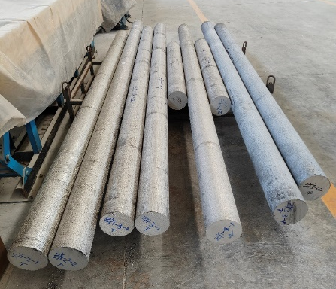
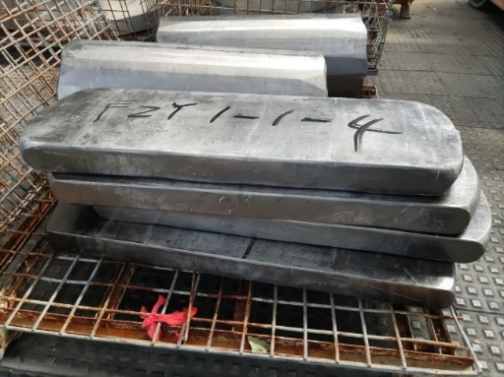
2.2 合金领域
抗拉强度
屈服强度
延展性
Notes:
通过在5系、6系、7系中不同程度添加Sc，能够显著提高材料的抗拉强度、屈服强度、延展性。

Slide 15
2.2 合金领域
序号 | 类别 | 牌号 | 主成分（质量分数）/% |  |  |  |  |  |  | Al | 国家
 |  |  | Si | Fe | Cu | Mn | Mg | Zr | Sc
1 | 铝合金 | 2B18 | 0.15～0.25 | 1.0～1.6 | 1.8～2.7 | 0.25 | 1.2～1.8 | Sc+Zr: 0.30 |  | 余量 | 中国
2 |  | 5A25 | 0.2 | 0.3 |  | 0.05～0.5 | 5.0～6.3 | 0.06～0.20 | 0.10～0.40
3 |  | 5A70 | 0.15 | 0.25 | 0.05 | 0.30～0.7 | 5.5～6.3 | 0.05～0.15 | 0.15～0.30
4 |  | 5B70 | 0.1 | 0.2 | 0.05 | 0.15～0.40 | 4.2～6.5 | 0.1～0.2 | 0.2～0.4
5 |  | 5A71 | 0.2 | 0.3 | 0.05 | 0.30～0.7 | 5.8～6.8 | 0.05～0.15 | 0.2～0.35
6 |  | 5A72 | ≤0.40 | ≤0.40 | ≤0.10 | 0.70～1.3 | 5.5～6.5 | 0.02～0.12 | 0.15~0.45
7 |  | 5A73 | ≤0.20 | ≤0.25 | ≤0.10 | 0.60～1.3 | 5.5～7.5 | 0.08～0.16 | 0.15～0.60
8 |  | 5C70 | 0.1 | 0.2 | 0.05 | 0.15～0.45 | 5.5～6.5 | 0.10～0.15 | 0.10～0.18
9 |  | 6E05 | 0.70~0.85 | ≤0.15 | 0.15-0.30 | 0.25~0.40 | 0.40~0.70 | 0.03-0.07 | 0.04~0.10
10 |  | 7A84 | 0.05 | 0.1 | 1.3～2.1 |  | 1.0～1.6 | 0.06～0.13 | 0.12
11 |  | 5B71 | 0.2 | 0.3 | 0.05～0.20 | 0.3 | 5.8～6.8 | 0.08～0.15 | 0.3～0.5
12 | 铝中间合金 | AlSc2 | 0.05 | 0.05 |  |  |  |  | 1.8～2.2
1 | 铝合金 | 2023 | 0.1 | 0.15 | 3.6～4.5 | 0.3 | 1.0～1.6 | 0.05～0.15 | 0.01～0.06 |  | 美国
2 |  | 5024 | 0.25 | 0.4 | 0.2 | 0.2 | 3.9～5.1 | 0.05～0.20 | 0.10～0.40
3 |  | 5028 | 0.3 | 0.4 | 0.2 | 0.3～1.0 | 3.2～4.8 |  | 0.02～0.40
4 |  | 7042 | 0.2 | 0.2 | 1.3～1.9 | 0.2～0.4 | 2.0～2.8 | 0.11～0.2 | 0.18～0.50
5 | 铝中间合金 | H2025 | 0.05 | 0.05 |  |  |  |  | 1.8～2.2
根据上述已注册铝合金牌号，在铝合金中钪的添加量介于0.04%至0.6%之间
—《世界有色金属牌号手册》（2017年出版）及中国有色金属标准质量信息网

Slide 16
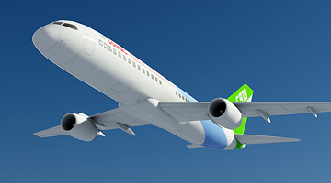
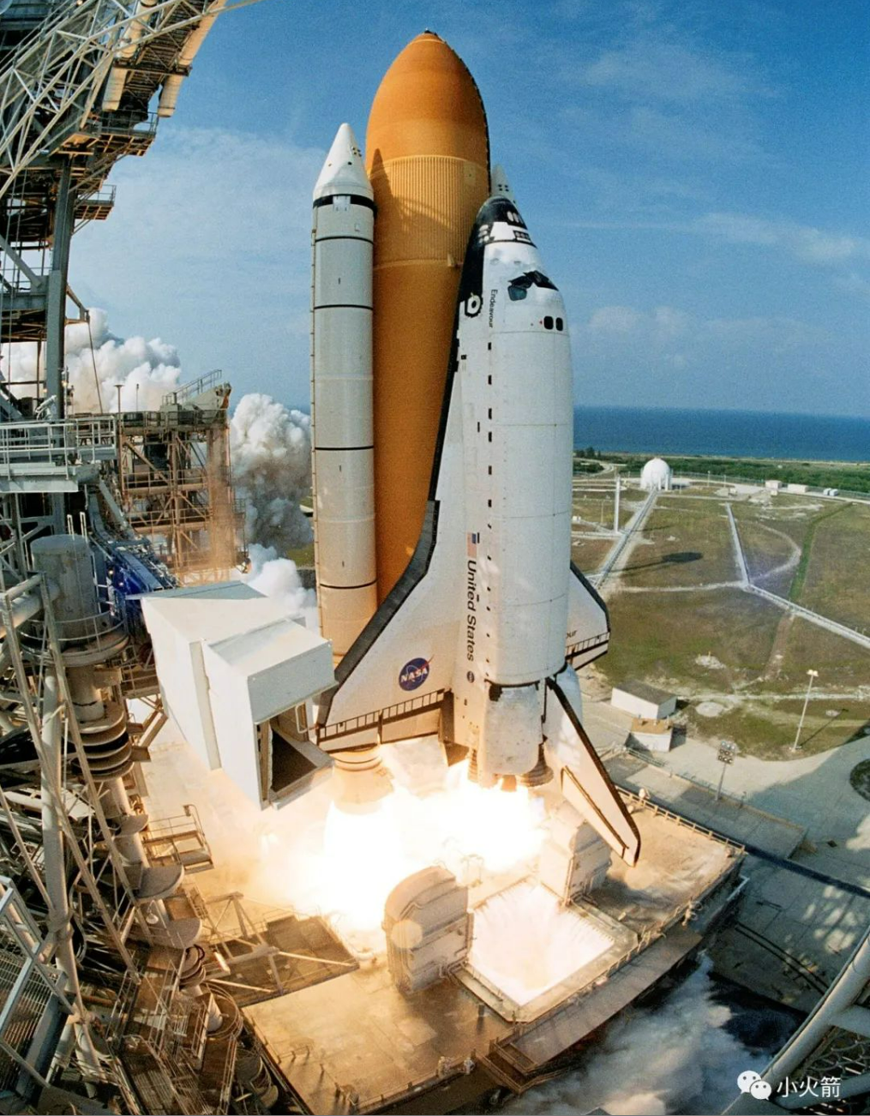
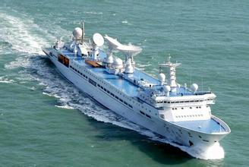
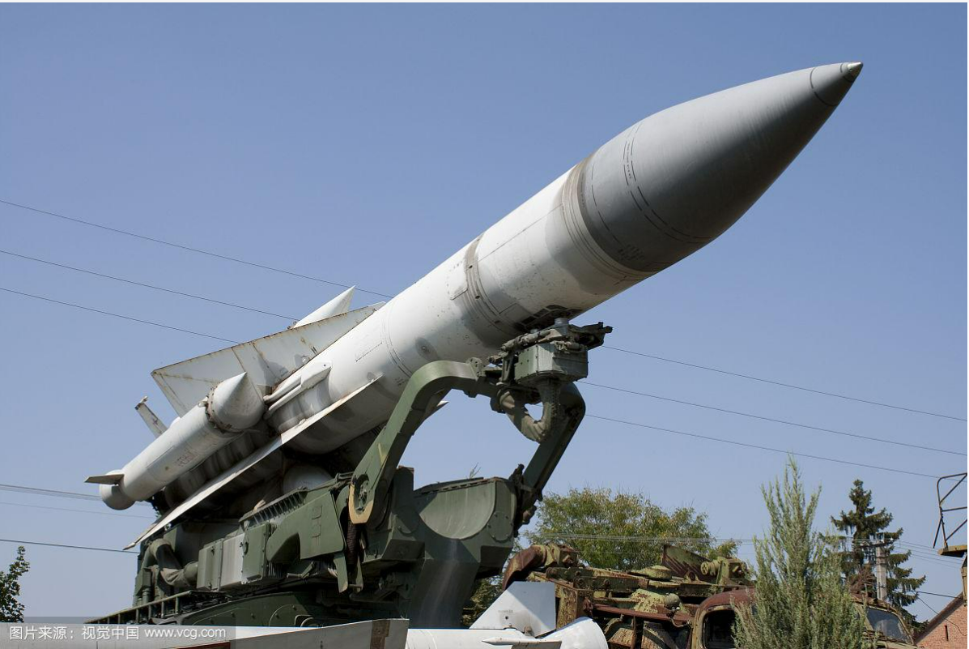
2.3 航空航天、国防军工
俄罗斯部分Al-Sc合金性能及应用领域
合金系列 | 俄罗斯牌号 | 性能及应用领域
热处理非强化可焊Al-Mg-Sc系 | 1570 | 形状简单的焊接构件，如太空飞船焊接机体、水翼船、气垫船身等。
 | 01570C | 焊接性能更好，制作焊接构件，用于大型客机的下机身、高级轿车及船舶等。
 | 1571 | 强度比01570稍低，但塑性更好。
 | 1545 | 加工成型性比01570好。
 | 01545K | 可用于液氢-液氧燃料航天器储箱及相应介质下焊接构件。
 | 1535 | 可塑性好、耐腐蚀性增强，可制作低温下焊接构件，用于液化气罐等。
 | 1523 | 优异的抗蚀性、成型性、抗中子辐照性，用于高腐蚀介质中工作的焊接构件，如原油管道、中子辐射场合的焊接构件。
 | 1515 | 热导率高，可用于生产焊接或者纤焊的散热器及各种导电、导热元件。
热处理强化高强可焊Al-Zn-Mg-Sc系 | 1970 | 天然的超塑性，可以用作航空工业的焊接结构，舰船、舟桥、地翼船的装甲板等。
 | 1975 | Sc含量低，塑性比01970低，可用于高速列车、地铁列车、桥梁等焊接负重结构。
 | 1981 | 具有高强度、高弹性、低的各向异性、高的断裂抗力等特点。
热处理强化高强可焊Al-Cu-Li-Sc系 | 1460 | 高强可焊，低温强度和断裂韧性比常温高，已用于航天飞机和液氢、液氧低温储箱上。
 | 1464 | 高的热稳定性，可用于120℃下长期工作的航天、航空构件。
热处理强化中强高强可焊Al-Mg-Li-Sc系 | 1421 | 超塑成型性和低周疲劳极限优异，可焊性优异，已用于米格-26、米格-29、图-204客机、雅克-36直升机的结构材料，还以挤压异形材的形式用于安东诺夫运输机作机身纵梁。
 | 1423
 | 1424 | 焊接性能好，可用作大型客机焊接机身的材料。
俄罗斯已将铝钪合金广泛应用于航空航天、国防军工领域
根据公开资料整理

Slide 17
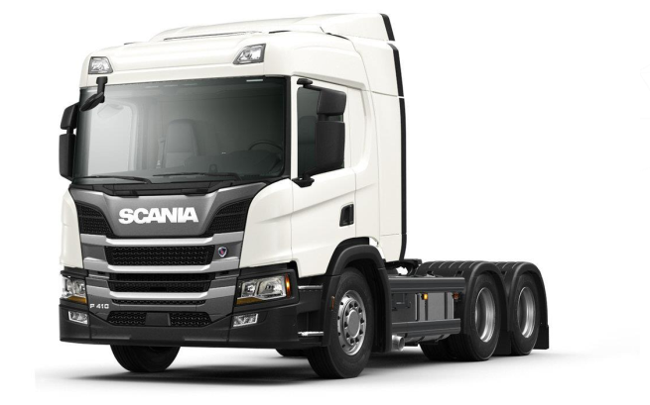
2.4 轻量化
总体减重一览表
受益计算表
牵引车（6×4）
系统 | 原型车（kg） | 轻量化（kg） | 注
驾驶室 | 940 | 540
车架总成 | 2600 | 2150
变速箱 | 312 | 200
前轴 | 387 | 200
驱动桥1 | 700 | 420
驱动桥2 | 700 | 420
前板簧 | 120 | 40
后板簧 | 162 | 54
轮辋 | 330 | 165 | 2+8
推力杆 | 36 | 22
总质量 | 6287 | 4211 | 2076
挂车（三轴）
系统 | 原型车（kg） | 轻量化（kg） | 注
底板+车架 | 3000 | 1200
轴 | 1065 | 400 | 3根
板簧 | 350 | 120 | 6副
轮辋 | 530 | 265 | 12
悬架 | 325 | 150 | 6副
支腿 | 100 | 40 | 2根
 | 5370 | 2175 | 3195
货运种类 | 运价（元/吨公里） | 减重收益（吨） | 年运营里程（Km） | 满载率 | 空驶节油（L/100Km） | 每年油费节省（万元） | 额外运费收益（万元） | 购车成本增加（万元） | 旧车回收残值（万元） | 全生命周期5年总收益（万元）
大宗商品 | 0.4 | 3 | 200000 | 60% | 3 | 0.4 | 14 | 25 | 12 | 61
绿通 | 0.7 | 3 | 200000 | 60% | 3 | 0.7 | 25 | 25 | 12 | 117
冷链 | 1.1 | 3 | 200000 | 60% | 3 | 1.1 | 40 | 25 | 12 | 191
重卡全车减重3吨，运价越高，减重收益越明显
Notes:
使用铝钪合金平均增加单台车成本25万，但是车辆减重，能够实现多拉货，预计2~3年能够回本。

Slide 18
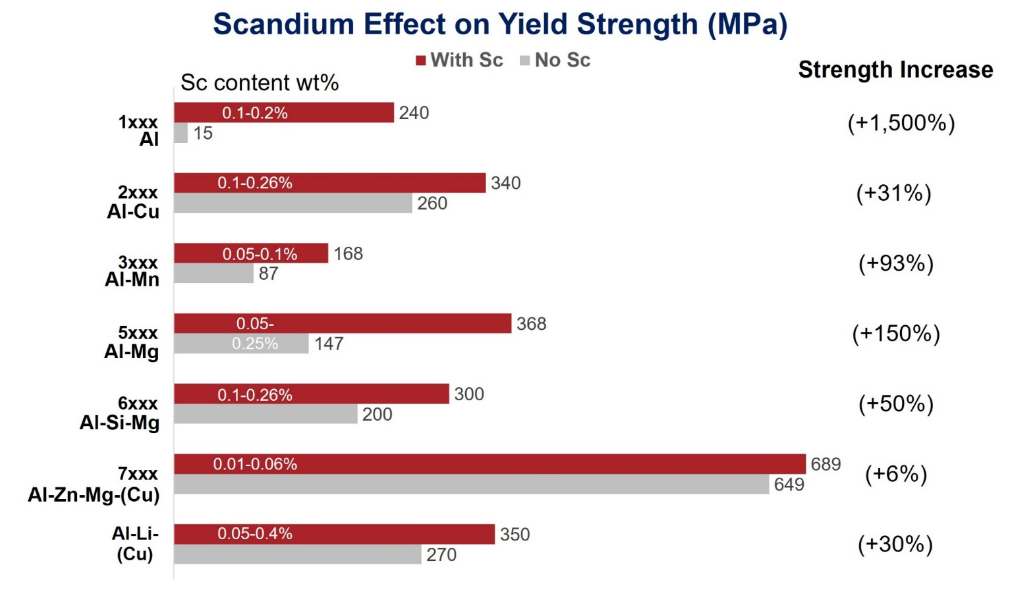
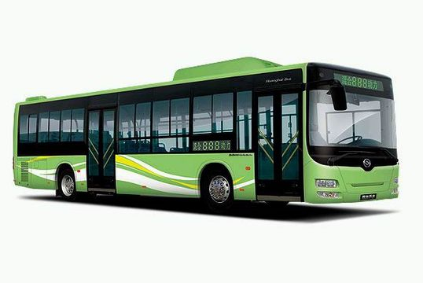
2.5 轨道交通
轨道交通
汽车
经验证，添加微量Sc到6005A铝合金，可使合金的抗拉强度和屈服强度分别提高14.8%和19.8%，是时速400公里动车组用高强铝镁硅钪合金的理想用材
– K. Venkateswarlu, et al, High Strength Aluminum Alloys with Emphasis on Scandium Addition, 2008

Slide 19
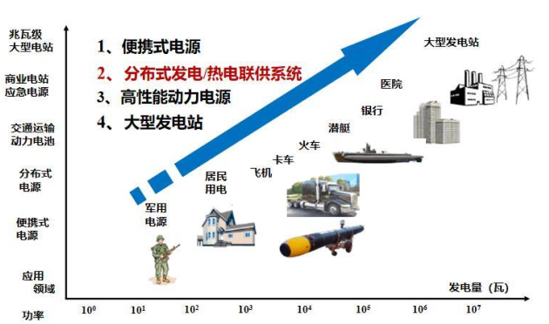
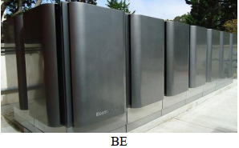
2.6 固体氧化物燃料电池(SOFC)
其能源转化效率高达80%，氧化钪稳定氧化锆作为固体电解质的燃料电池在美国、日本、韩国已经实现了商业应用
70万吨钪矿可供SOFC发电容量~10⁸MW；
我国现有火力发电功率容量5.9×10⁵MW；
全球2020年发电功率容量2.6×10⁶MW；
Notes:
美国BE已成为全球最大的Sc需求方，SOFC技术发展受制于Sc资源供应链安全。

Slide 20
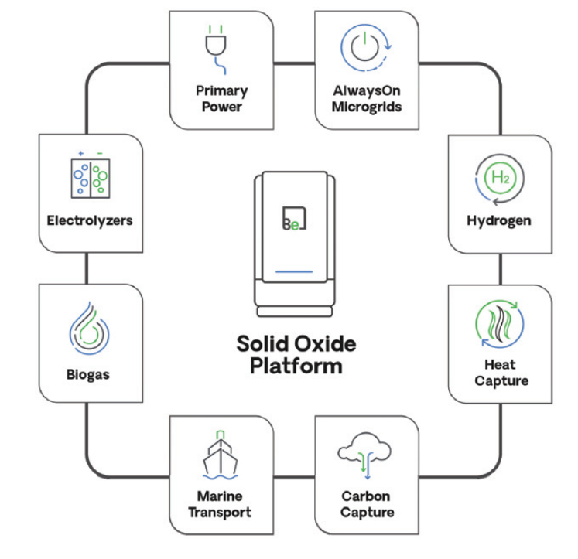
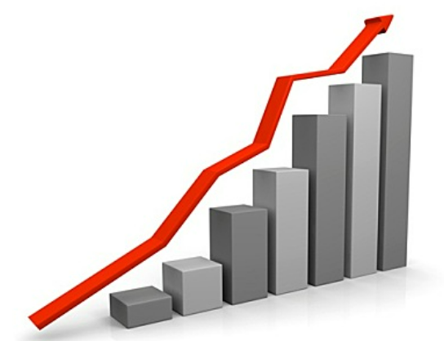
2.6 固体氧化物燃料电池(SOFC)
国际进展
KR Sridhar
美国Bloom Energy公司创始人、董事长、CEO
2022年度：
销售收入11.99亿美元，提高了23.3%
在手订单100亿美元，提高了17%
生产能力提高了100%
适合于制造企业、数据中心、医院、零售商，特别是电力短缺的地方
Notice and Proxy Statement for 2023 Annual Meeting

Slide 21
2.6 固体氧化物燃料电池(SOEC)
国际进展
继固体氧化物燃料电池后，BE公司大力发展固体氧化物电解制氢技术，利用核电等电解水制氢，与韩国SK等公司合作，三年内将装机450MW的固体氧化物电解池。
（In the fourth quarter of 2021, announced an expansion of the strategic partnership with SK ecoplant Co., Ltd. to accelerate hydrogen commercialization resulting in 450 MW of equipment backlog to be recognized over the next three years.）
根据测算，450MW固体氧化物电解池约需消耗氧化钪45吨
Bloom Energy Announces Fourth Quarter 2021 and Full Year 2021 Financial Results and Updates Long-term Growth Prospects

Slide 22
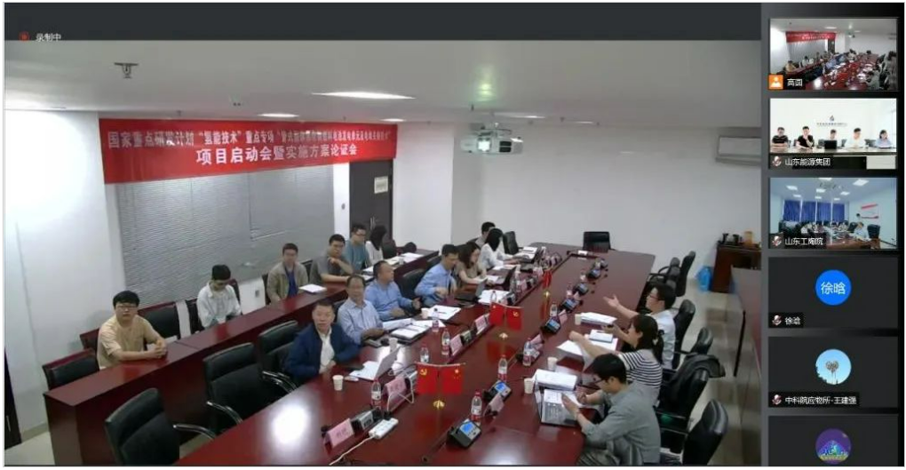
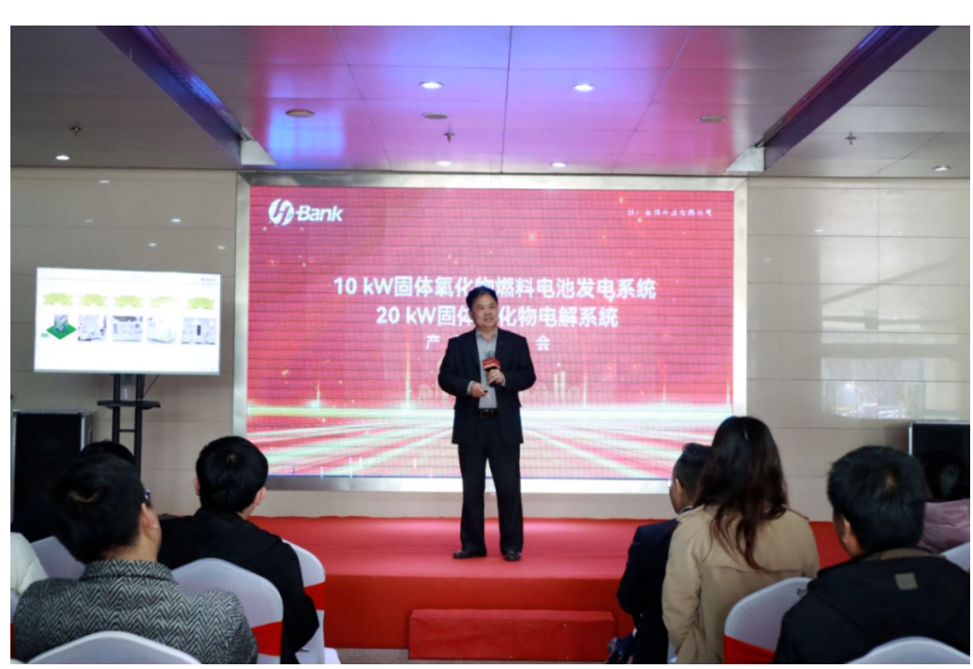
2.6 固体氧化物燃料电池(SOFC)
国内进展
2022年5月20日 “管式固体氧化物燃料电池发电单元及电堆关键技术”项目启动暨实施方案论证会
2024年3月22日浙江氢邦科技春季发布会
国内SOFC即将迎来产业化应用的新突破
Notes:
1、由西安交通大学牵头的国家重点研发计划“氢能技术”重点专项
2、浙江氢邦（H2-Bank）科技有限公司是由中国科学院宁波材料技术与工程研究所及其燃料电池团队核心成员、东睦新材料科技有限公司、北京中科创星硬科技投资有限公司联合成立。

Slide 23
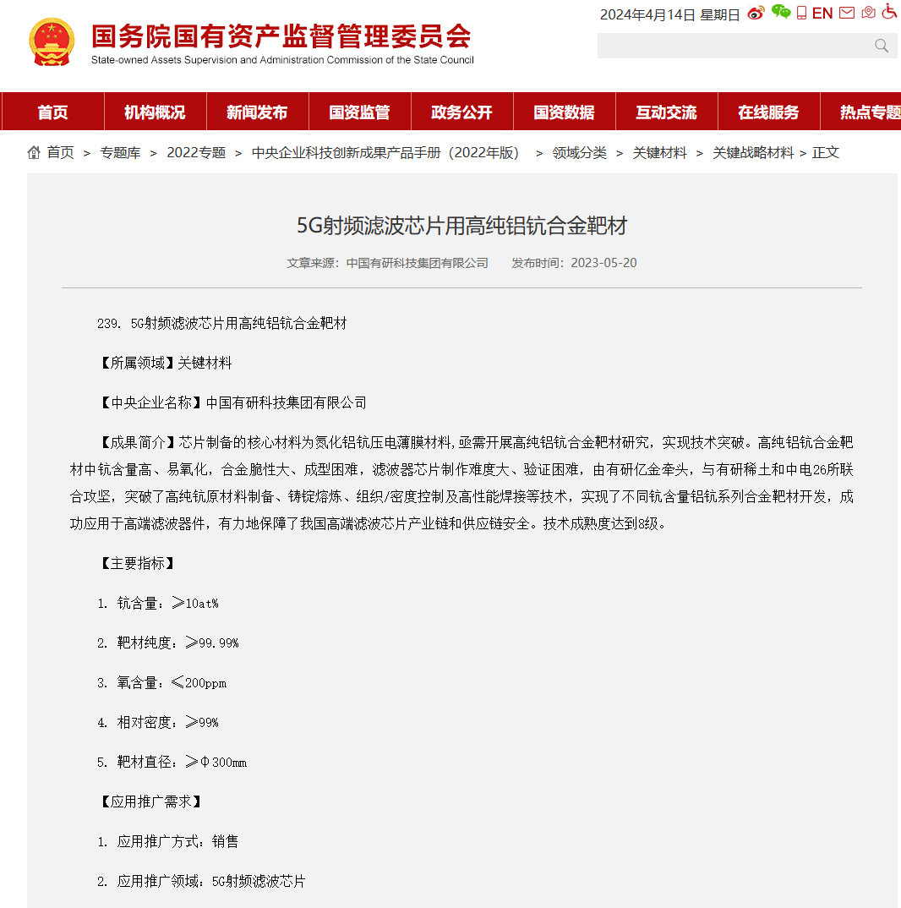
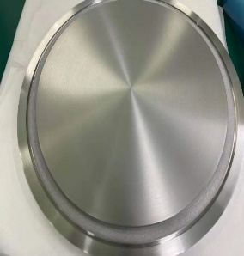
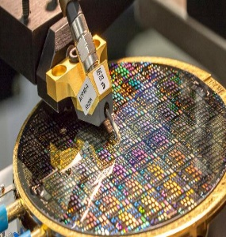
2.7 5G滤波器
含钪靶材
AlScN薄膜
射频滤波器
高质量蓝宝石基铝钪氮薄膜材料是5G射频滤波器、MEMS压电传感器等电子材料的理想衬底材料
Notes:
滤波器在无线通信中发挥着重要作用，占据射频前端模块总体市场的50%以上。AlScN薄膜材料已悄然现身于iPhone系列手机 。

Slide 24
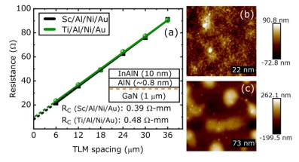
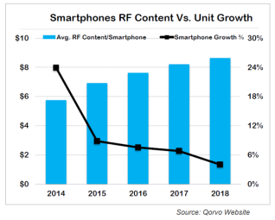
2.7 5G滤波器
铝钪靶材是5G通信、第三代半导体集成电路等领域用芯片的关键材料
敏感的压电效应
更高的压电系数
低功函数
手机中的射频器件需求不断增加
Notes:
钪能够有效改善电子器件性能

Slide 25
三、全球最大钪生产商——中冶新能源

Slide 26
3.1 中冶新能源简介
中冶瑞木新能源科技有限公司（简称“中冶新能源”）：位于河北省曹妃甸，注册成立于2017年9月，实收资本 13.68亿元，由中冶集团绝对控股，合肥国轩高科、比亚迪、曹发展参股。
主产品三元前驱体出货量位居国内第6位，当前主流产品中镍高电压前驱体出货量位居国内前茅；电池级硫酸镍出货量位居国内第2位，副产高纯氧化钪。
2022年上海钢联中国锂电正极材料优质企业、中国镍盐优质企业、中国新能源优质采标单位授牌。
2023年获得上海有色网SMM镍采标单位、SMM锰采标单位授牌。

Slide 27
3.2 国际影响力
根据 《美国地质调查，矿物概要》—钪 （2024年）
据估计，全球氧化钪的供应和消费估计约为每年30至40吨，全球产能估计为每年80吨。从钴、镍、钛和锆中回收钪，中国是主要的生产国。美国氧化钪的价格在5年内普遍下降。由于其在铝钪合金和SOFC中的使用，全球消费大幅增长。
在中国河北省的唐山，一个新的生产工厂正在建设中，预计每年将生产来自巴布亚新几内亚原料的20吨高纯度氧化钪。试点工厂于2023年11月开始生产。
（In Tangshan, Hebei Province, China, a new production plant was being built and expected to produce 20 tons per year of high-purity scandium oxide from feedstock from Papua New Guinea. The pilot plant production started November 2023.）
-U.S. Geological Survey, Mineral Commodity Summaries, January 2024
Notes:
这是美国地质调查局的统计和观点

Slide 28
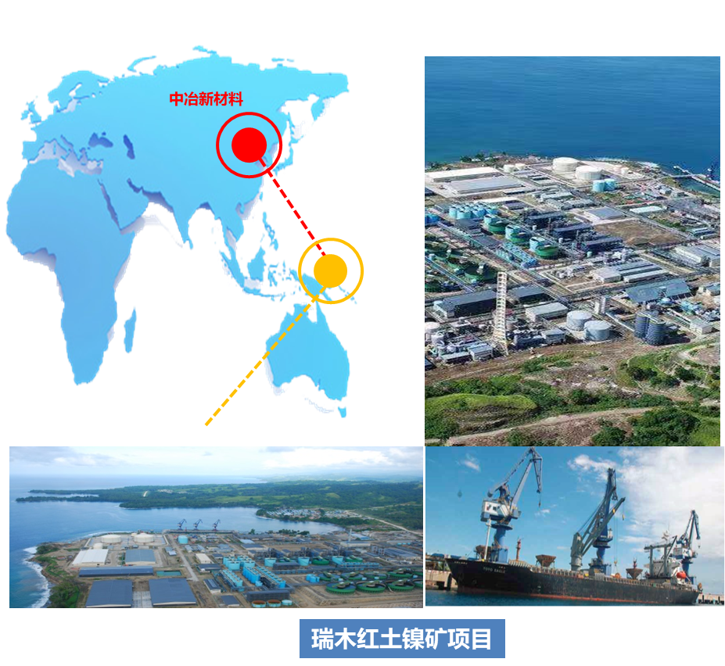
3.3 资源优势
巴新瑞木矿成为全球已探明的最大的
含钪红土镍矿
2022年超产
2021年稳产
2020年量产
2019年生产
合格产品
2018年底投产
中冶新能源20吨高纯氧化钪车间
Notes:
钪与镍普遍伴生，原矿钪的品位为30-50克/吨，每年开采矿石含钪量介于115～200吨之间，按现有勘探范围和开采规模可开发40年

Slide 29
3.4 研发优势——研发课题
钪基新材料高效制备
航空航天用轻质高性能镁钪合金
镍钴钪清洁提取与高效利用关键技术
高性能铝钪合金
航天器用高性能铝钪合金增材制造
高纯金属钪
航空航天用/高铁车体用铝钪合金
4N高纯氧化钪含钪电极材料
时速400公里动车组用新型高强高可焊含Sc的Al-Mg-Si合金材料
2010年
2011年
2015年
2018年
系统性布局钪的应用研究
设立研究课题
建成500g/天中试线
中冶新能源氧化钪车间建成投产
十年磨一剑，在全球范围率先实现了红土镍矿提钪的大规模稳定生产
Notes:
承担了2项国家重点研发项目，3项省部级重点研发专项计划，企业自主立项研究课题数十项

Slide 30
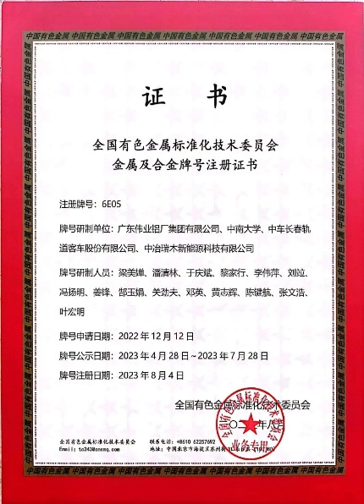
3.4 研发优势——研发平台
家分店
一个研究中心
两个目标
三大技术方向
河北省钪系材料工程研究中心
高纯氧化钪产能
40吨/年生产线
铝钪中间合金产能100吨/年中试线
高纯氧化钪制备技术
铝钪中间合金制备技术
钪系材料产业化技术
Notes:
我们目前已经拥有河北省工程研究中心，下一步将联合国内研究院所、高校筹备申请国家级研发平台，致力于钪系材料的产学研用发展。

Slide 31
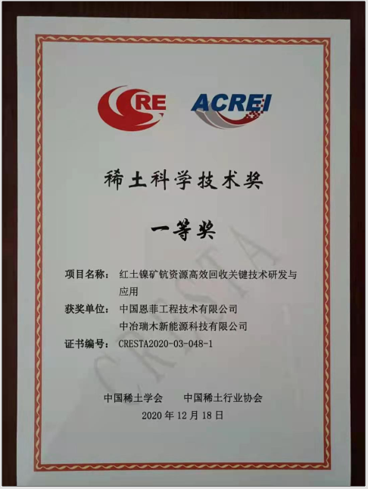
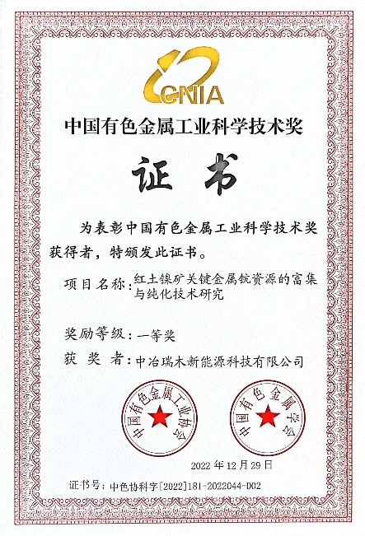
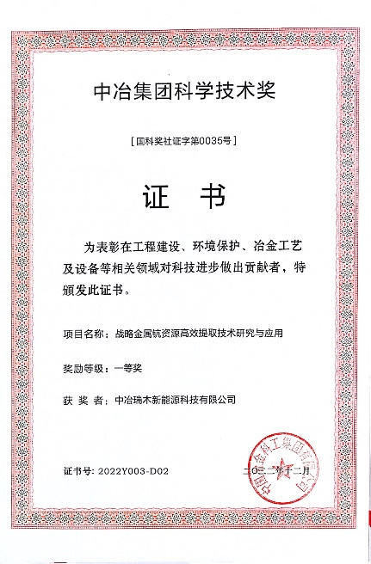
3.4 研发优势——最美殊荣
家分店
红土镍矿钪资源高效回收关键技术研发及应获评2021年度中国有色金属重大技术创新

Slide 32
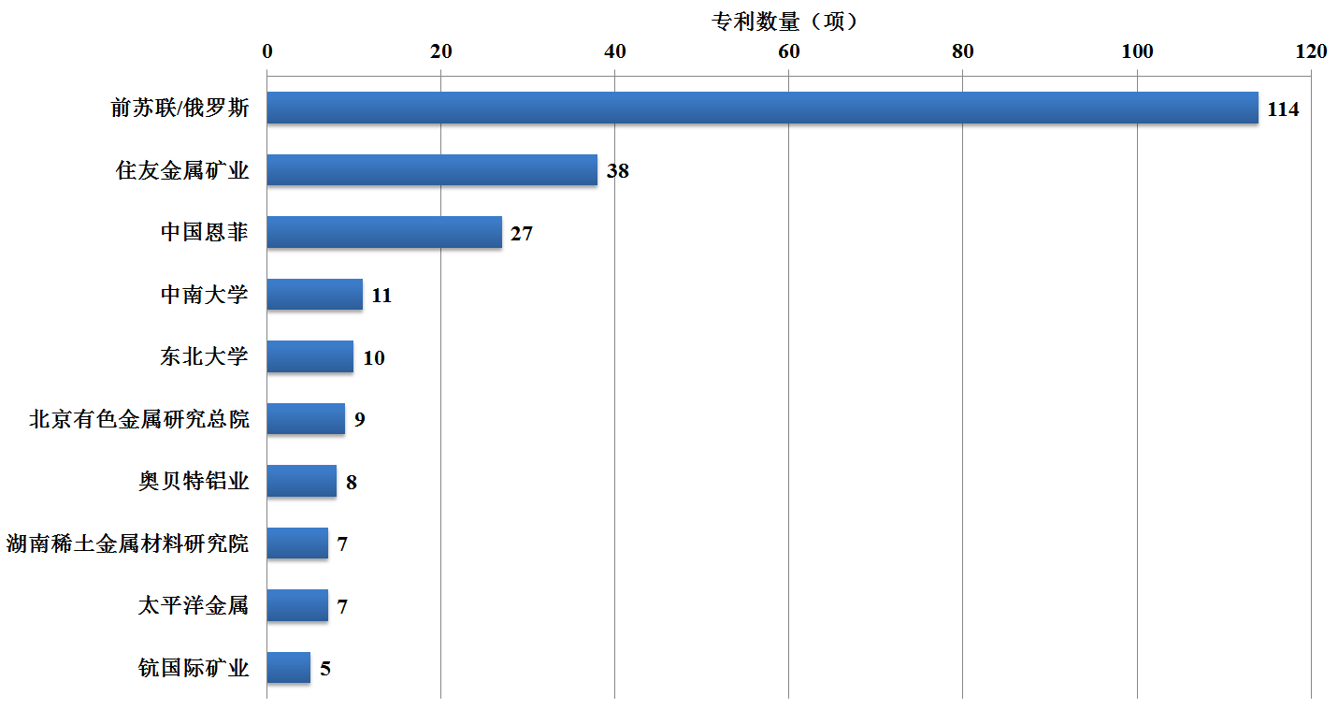
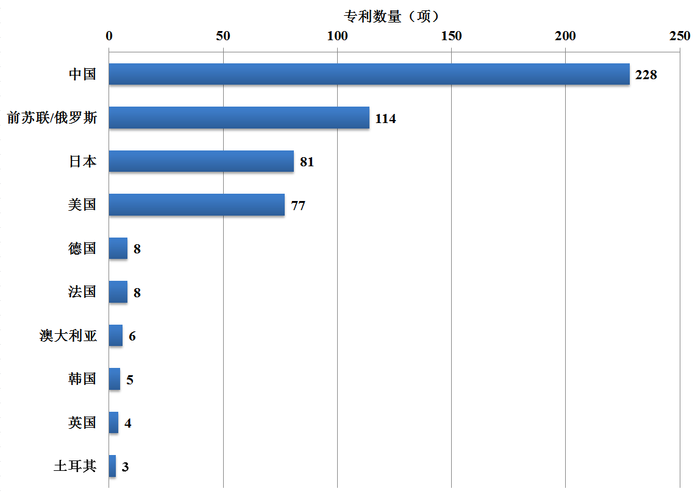
3.5 专利布局
截止2019年10月，中国、前苏联和俄罗斯、日本作为最早优先权国的相关专利数量分别为228项、114项、81项，位居前三甲。
中冶集团已累计申请涉钪专利146项，其中国际专利9项，发明专利115项，在全球专利申请数量居于首位，拥有红土镍矿提钪工艺技术的完全自主知识产权
截止2019年全球钪提取专利排名
—中冶新能源《钪的提取和用途专利技术分析报告》，2019

Slide 33
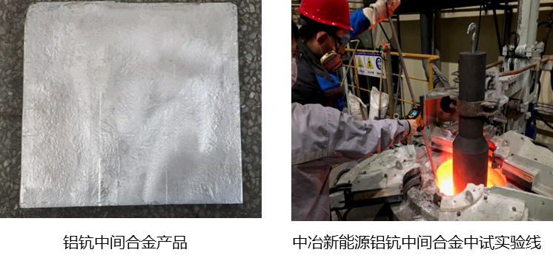
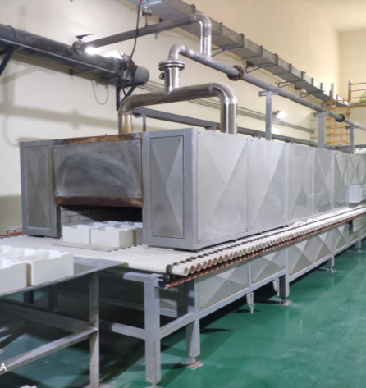
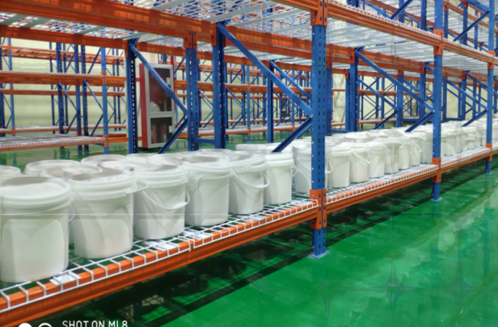
3.6 产销两旺
2022年按最大单月生产能力计算，一期项目即可实现年生产40吨高纯氧化钪的目标
铝钪中间合金和中试线
2020年5月建成年产100t铝钪中间合金中试线并试生产，已实现稳定生产的目标，预计2024年可销售20吨以上。
氧化钪车间和仓库

Slide 34
3.7 国际同行动向
日本住友金属在菲律宾建设了两个红土镍矿项目，2013年在巴拉望岛的子公司珊瑚湾镍业公司（Coral Bay Nickel Corp）内建设试验工厂，计划2014年试回收10千克左右氧化钪，2018年氧化钪产业化项目在另一个子公司塔甘尼拓镍冶炼厂（Taganito HPAL）投产。
根据2022《美国地质调查，矿物摘要》—钪：“在菲律宾，年产7.5吨氧化钪的塔甘尼拓的商业工厂设计从高压酸浸镍回收氧化钪，2020年产出草酸钪13吨，2021年一季度3.6吨”
(In the Philippines,a 7.5-ton-per year scandium oxide equivalent commercial plant designed to recover scandium at the Taganito high-pressure acid-leach nickel operation produced an estimated gross output of about 13 dry tons of scandium oxalate in 2020 with 2021 first quarter production of 3.6 tons.---USGS)。
自投产以来，达产率不足50%，规模化生产工艺技术尚未取得实质性进展
Notes:
日本住友金属红土镍矿提钪项目与我们相似，从美国地质调查报告显示其达产率不够。

Slide 35
四、未来展望

Slide 36
4.1 目标
SOFC领域未来增量需求预测
时间 | SOFC装机量（MW） | 电解质需求量（吨） | 氧化钪需求量（吨）
2022 | 325 | 208 | 19.76
2023 | 563 | 360.32 | 34.23
2024 | 945 | 604.8 | 57.46
2025 | 1470 | 940.8 | 89.38
铝钪合金需求预测
中冶新能源源2025年产能规划目标：
60~70吨/年高纯氧化钪产能、千吨级铝钪中间合金产线

Slide 37
4.2 展望
根据预测，钪在2030年达到消费峰值，其峰值消费量为90吨/年。
在21世纪，我们面临的将是一个充满生机的钪科技发展的新时代。
中冶新能源致力于成为钪基材料研发的技术策源地，为钪基材料广泛应用提供材料支撑！

